Slide 1
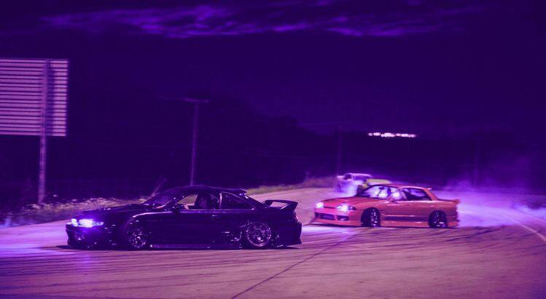
Игра <<Гонки>>
Ботялина Дарья Яндекс.лицей 2 год

Slide 2
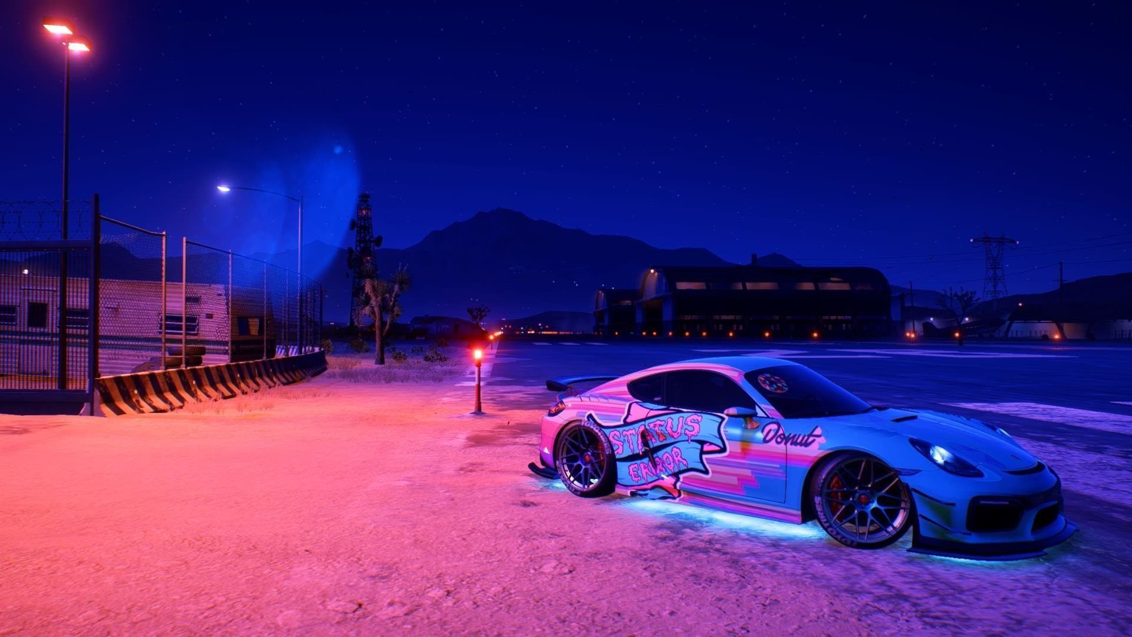
Цель игры
Основная задача игрока – достичь лучшего результата из возможных. Что даёт лучший результат в гонках? Конечно же, минимальное время! Здесь нельзя проиграть, но желательно дойти до финиша без повреждений, а это сделать непросто, ведь другие машины гонят прямо навстречу! И чем быстрее разгонишься, тем сложнее управлять и реагировать.

Slide 3
Использованные технологии
В проекте использовались библиотеки
Sqlite3 (для работы с базой данных),
Pygame (для графической реализации),
Os (для загрузки картинок в png формате),
Random ( для случайного появления недружелюбных машинок)

Slide 4
Классы и полезные функции
В проекте было реализовано немало функций и классов, вот основные из них:
Класс Car() – главный класс игры, задаёт машинку пользователя
Класс Truck() – создаёт навстречу идущую легковушку/грузовик, при соприкосновении с классом Car() - взрывается
Класс Coins() – создаёт монетки на дороге, они зачисляются в БД
Функции load_image() и print_text() упрощают разработку повторяющихся элементов создания игры, загрузки изображений и отображения текста на экране соответственно

Slide 5
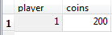
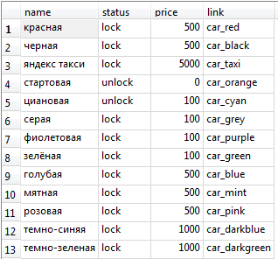
Базы данных
БД ‘progress’
БД ‘car_icons’
Базы данных progress(для независимого хранения монет) и car_icons(для удобного хранения и внедрения изображений машин, их цен, сохранения состояний покупки)

Slide 6
Проект разделён на блоки собирающими функциями

Slide 7
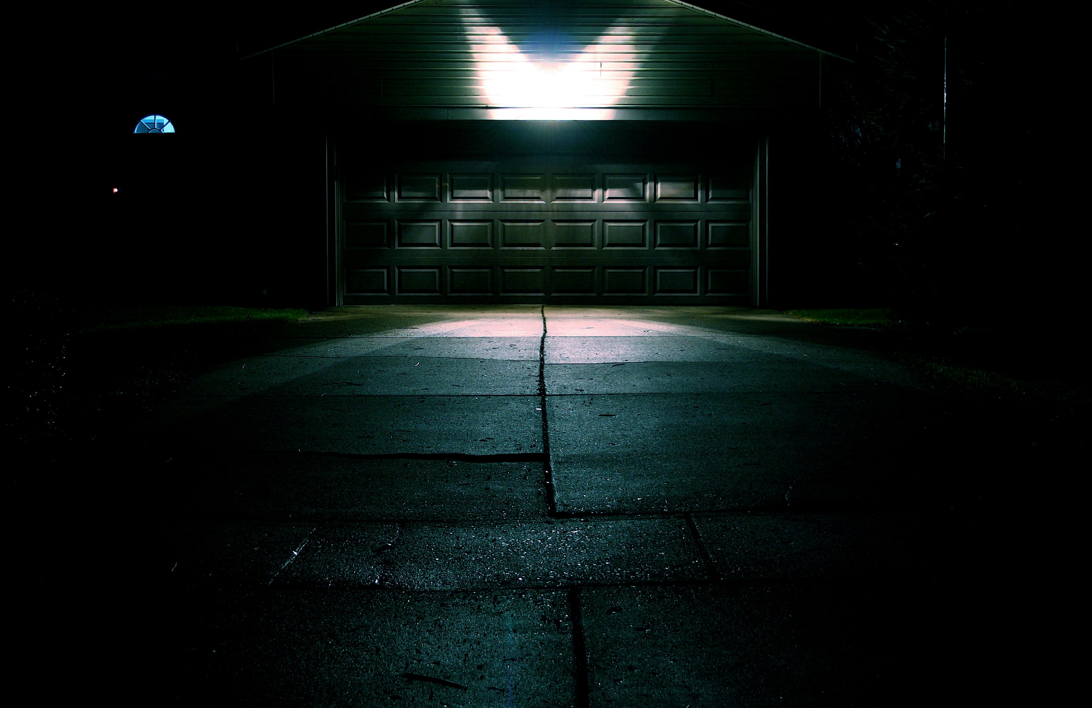

Первый, начальный экран Здесь три пути: посмотреть магазин, поднастроить музыку, или сразу в бой! Оформлено функцией start_screen()

Slide 8
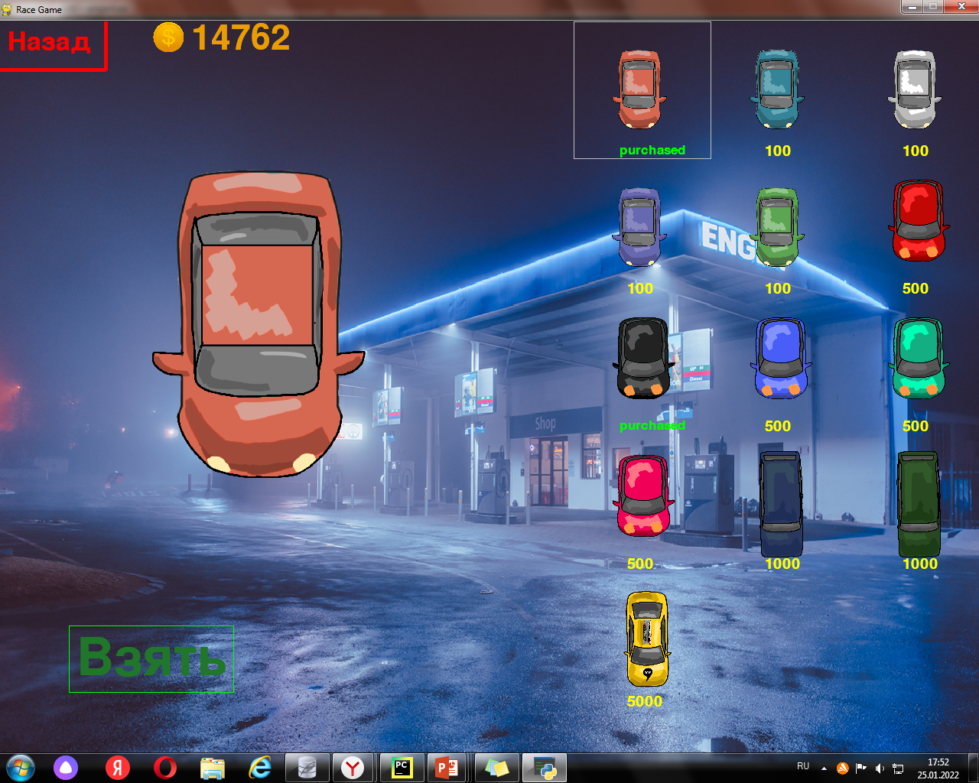
Магазин Тут можно выбрать понравившиеся модели машин и купить за монеты

Slide 9
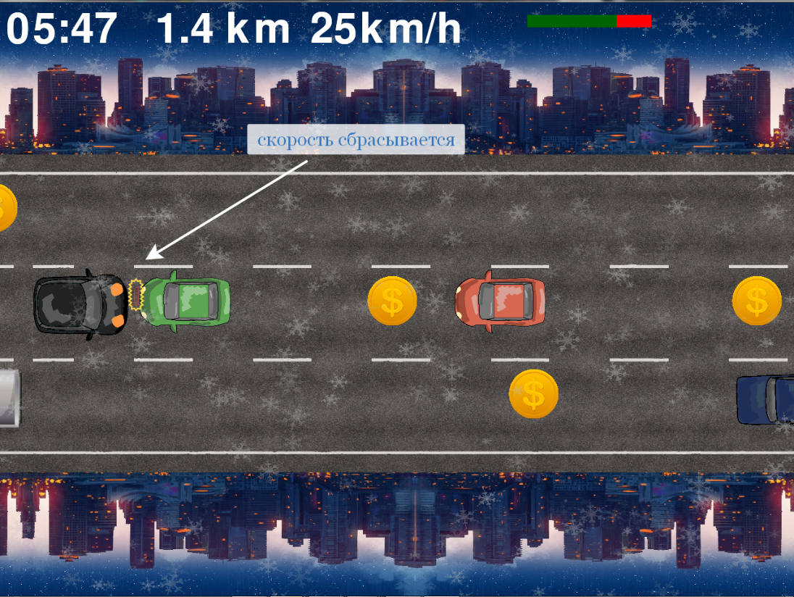

Основная игра
Вам нужно
передвигаться по
линиям с помощью
стрелочек, для ускорения
жмите стрелку
вправо

Slide 10

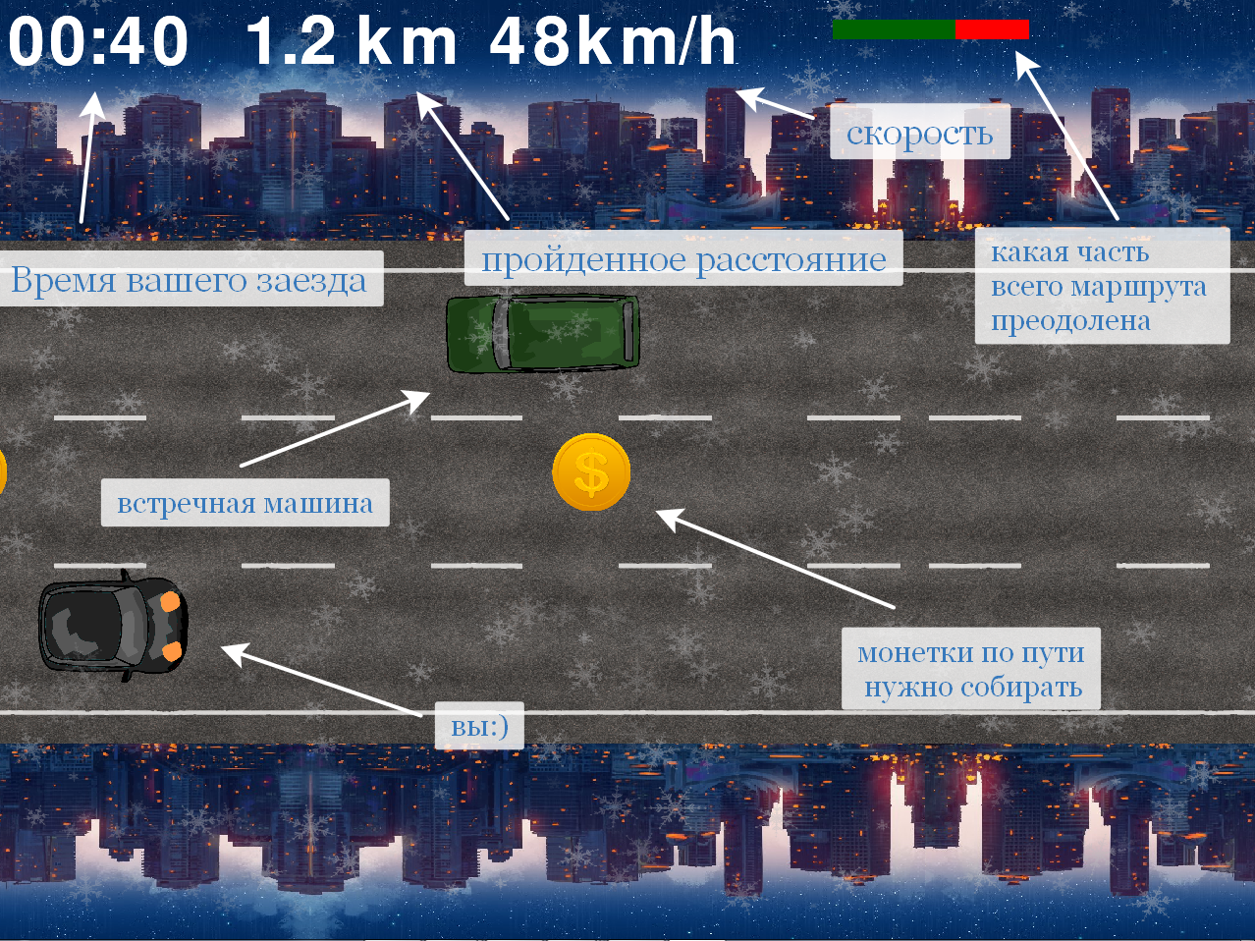

Slide 11
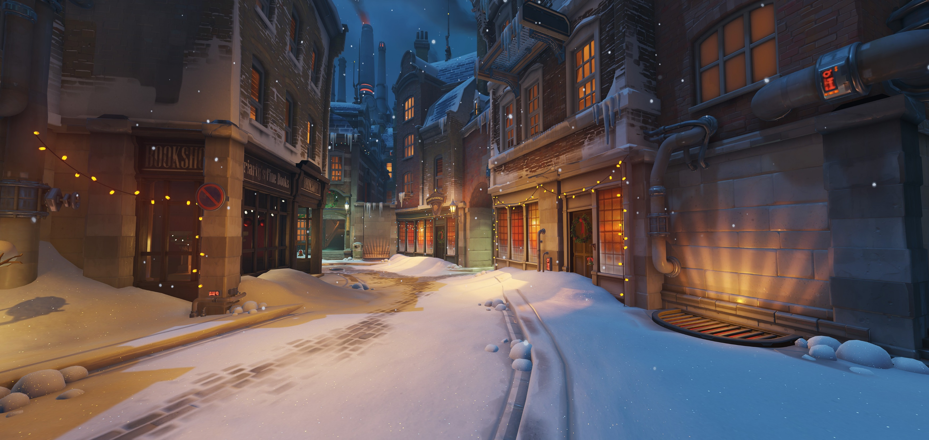
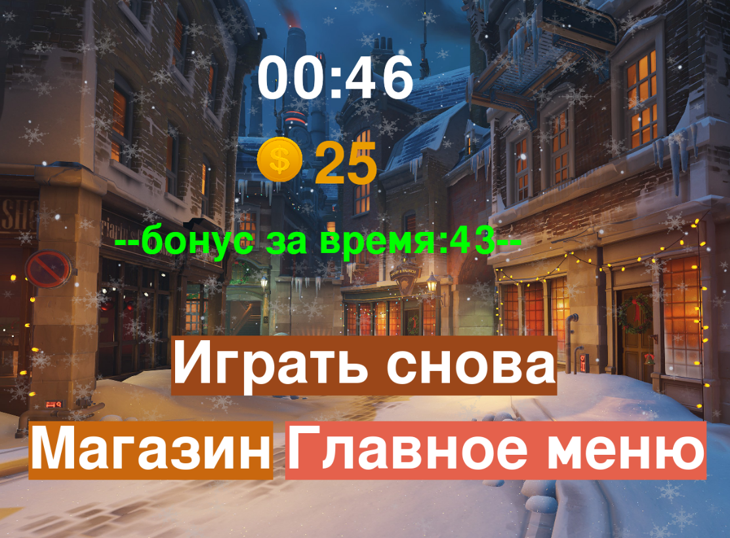
А в конце игры вас ждёт такой экран! Здесь рассчитаются собранные монетки и бонус за время

Slide 12
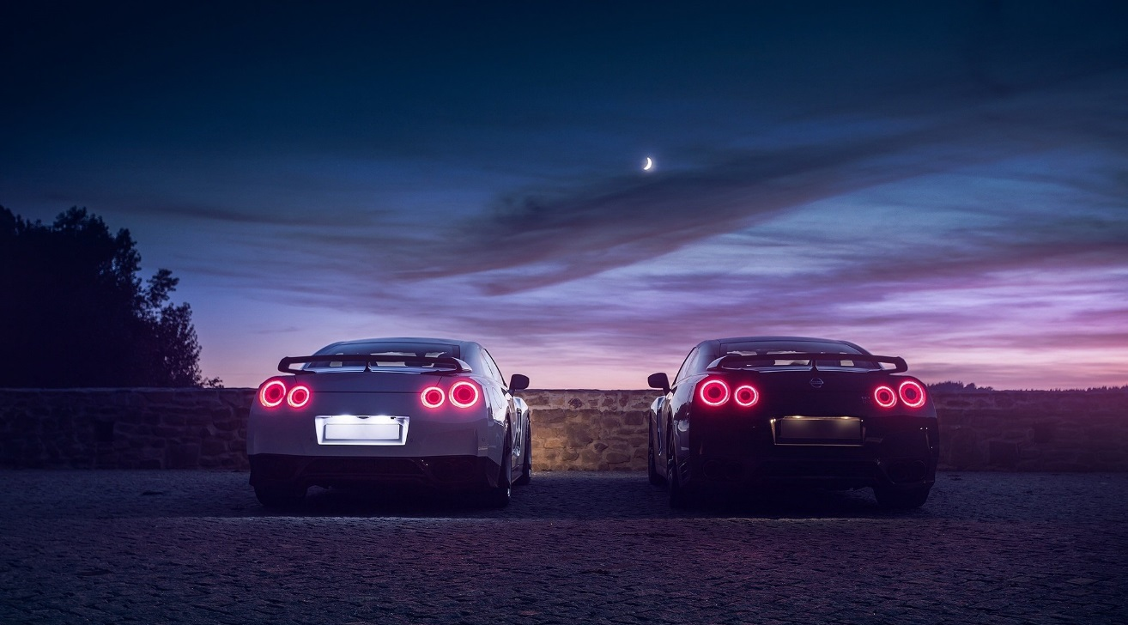
Спасибо за внимание!

